Slide 1
Construire le nombre par la résolution de problèmes
Mission départementale maternelle 76

Slide 2
EVALUATIONS NATIONALES CP mathématiques– Sept 2019-
les items les plus réussis dans la circonscription

Slide 3
EVALUATIONS NATIONALES CP mathématiques– Sept 2019
Les items les plus échoués dans la circonscription

Slide 4
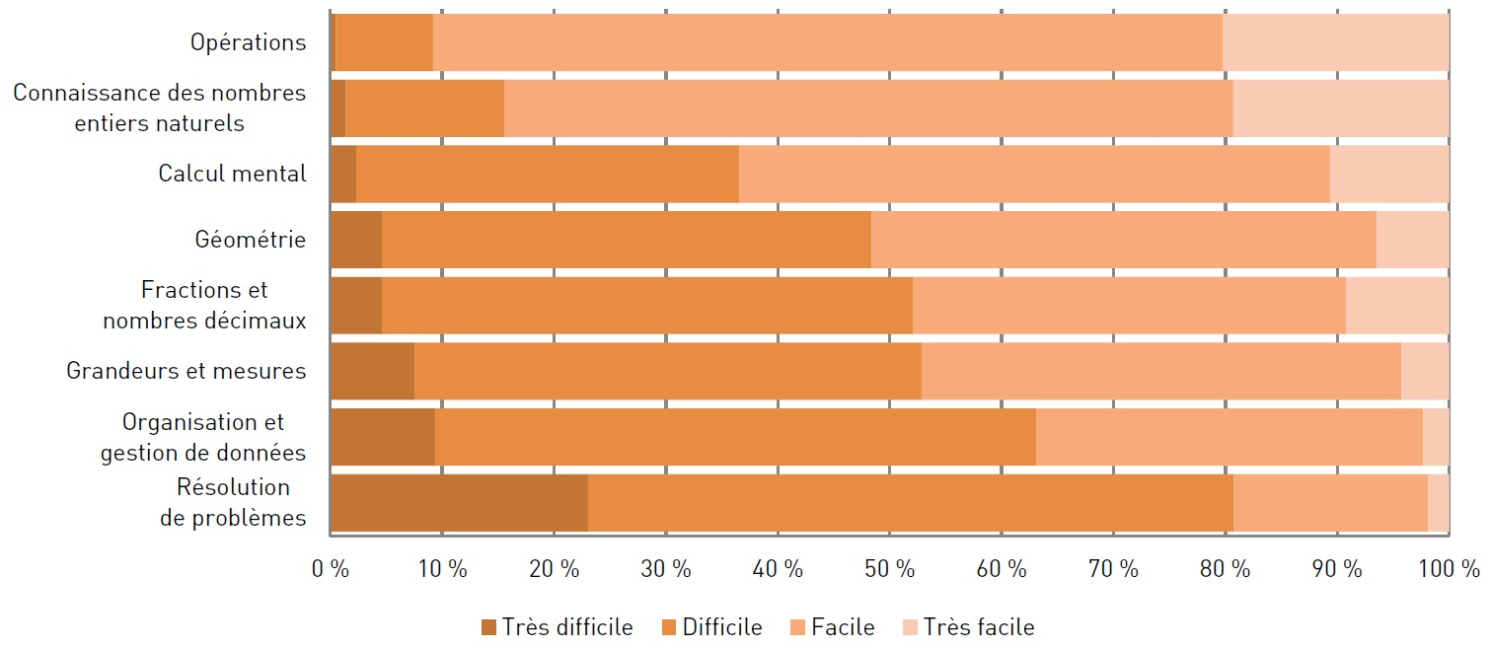
Champs d'enseignement mathématiques jugés "faciles" ou "difficiles" par les enseignants
Notes:
Ifé : Le rapport, qui ne prétend pas étudier un échantillon représentatif de la population enseignante, souligne néanmoins que sur l'échantillon étudié, près de huit enseignants sur dix n’ont pas suivi de formation continue dans le domaine des mathématiques, et que la même proportion prépare des séquences de mathématiques avec le manuel de l’élève. Les enseignants trouvent que le plus difficile à enseigner est la résolution de problèmes ainsi que l’organisation et la gestion de données.
Quelques points-clés issus du rapport CEDRE en fin d'école 2014 pour la formation en mathématiques

Slide 5
BO du 26 mars 2015 4 ⁻ Construire les premiers outils pour structurer sa pensée
Quatre modalités d'apprentissage
apprendre en jouant
apprendre en réfléchissant et en résolvant des problèmes
apprendre en s'exerçant
apprendre en se remémorant et en mémorisant

Slide 6
Le nombre dans le programme de l’école maternelle
2 aspects du nombre:
- Usage cardinal
 | 2 – 4 ans | 4 – 6 ans
Stabiliser la connaissance des nombres jusqu’à | 5 | 10
Usage ordinal
Cet apprentissage demande du temps et la confrontation à de nombreuses situations.
Notes:
L’école maternelle doit conduire progressivement chacun à comprendre que les nombres permettent à la fois d’exprimer des quantités (usage cardinal)
et d’exprimer un rang ou un positionnement dans une liste (usage ordinal).
– Un apprentissage fondamental à l’école maternelle : découvrir les nombres et leurs utilisations

Slide 7
Le nombre dans le programme de l’école maternelle
4 grands principes:
1. S’approprier en priorité le « nombre-quantité »
2. Se construire des représentations mentales
3. Pratiquer des tâches-clés et développer des procédures
4. Mettre en relation différents contextes d’activités numériques.
Notes:
1. Les contextes familiers présentent majoritairement le nombre dans son aspect ordinal. L’école doit donc compenser pour construire le « nombre-quantité ». « Avoir bien compris un nombre comme 8 (les psychologues disent souvent : « avoir conceptualisé ce nombre »), ce n’est pas seulement savoir compter jusqu’à « huit », mais c’est aussi avoir construit la conviction que, pour former une collection de huit éléments, il est évidemment possible de compter : « un, deux, …huit, mais il est également possible de réunir une collection de 5 et une collection de 3, ou deux collections de 4, d’ajouter une unité à une collection de 7, d’en retirer deux à une collection de 10, etc. Toutes ces façons de faire conduisent à des collections qui ont la même taille. Lorsqu’un enfant a bien conceptualisé le nombre huit, lorsqu’il entend le mot « huit » ou lorsqu’il voit le chiffre « 8 », toutes les décompositions précédentes lui viennent presque immédiatement à l’esprit. Les écritures chiffrées, les mots-nombres « parlent » à un tel enfant, ils lui « parlent » les relations numériques dans lesquels ces nombres sont habituellement impliqués et notamment leurs décompositions. »
Premiers pas vers les maths, R Brissiaud, éd Retz
2. Verbales, spatiales « mobiles »: A l’aide de collections et de langage sur les collections : doigts, cubes emboîtables, alignements de points, constellations…
3. Proposer d’autres tâches en plus du dénombrement:
I - Comparer deux collections
II - Constituer une collection – Dire combien
III- Composer / décomposer / compléter des collections
4. situation fonctionnelle, situation rituelle (ritualisée), situation construite
Source: A. Batton, E Boisson en appui sur les travaux du GDMater 95, de la COPIRELEM et de l’IFE, d’Elisabeth D., Evelyne C-R et R. Brissiaud

Slide 8
Le nombre dans le programme de l’école maternelle
4 concepts-clés (Brissiaud) :
décomposition
itération de l’unité
La transition du « nombre de … » au nombre
L’usage de « nombres figuraux » favorise également cette transition
Privilégier le domaine numérique des 10 premiers nombres.
Notes:
Détail des 4 concepts sur http://www.cafepedagogique.net/lexpresso/Pages/2015/10/07102015Article635798003968263974.aspx
La décomposition c’est comprendre un nombre donné, c’est savoir comment il est composé en nombre plus petits que lui et savoir l’utiliser pour en composer de plus grands. La compréhension des nombres se fonde donc dans l’usage pertinent de stratégies de composition-décomposition.
On appellera « comptage-dénombrement » une façon d'enseigner le comptage qui théâtralise l'itération de l'unité, c'est-à-dire telle que l'enseignant crée les conditions pour que l'enfant comprenne que chacun des mots deux, trois, quatre… réfère à la pluralité d'unités qui résulte de l'ajout d'une nouvelle unité.
L’enseignant privilégie de manière systématique la découverte d’un nouveau nombre en explicitant comment celui-ci est formé en nombres plus petits et déjà connus, sous la forme d’une décomposition qui, en l’occurrence, privilégie le repère 10.

Slide 9
Circulaire de rentrée mai 2019
« En mathématiques, les résultats de la recherche montrent que les années de l'école maternelle sont déterminantes pour découvrir et intégrer les concepts essentiels de nombre, d'espace et de calcul. Le rapport Villani-Torossian l'a rappelé. Approfondir les stratégies d'enseignement de ces premiers apprentissages mathématiques est donc une priorité pour tous, en équipe et dans le cadre de la formation continue, avec l'appui des référents mathématiques. Dans les pratiques de classe, la place accordée au jeu et à la manipulation est prépondérante. »
Notes:
le jeu permet : - d’explorer et de comprendre un contexte de manière ludique sans prendre de risques réels. - de concentrer l’attention et l’activité sur un contexte déterminé. Le jeu numérique, par exemple, est une réalité à petite échelle, un monde réduit. - de s’adonner à une activité ludique de simulation, de développement stratégique et d’habiletés dans un périmètre est limité que l’on peut quitter à tout moment. - à l’enfant, d’explorer et d’apprendre le monde sur un mode enjoué.
Chez l'élève, le jeu favorise aussi l’engagement, la motivation et enrichit l’expérience d’apprentissage.
Cette synthèse indique toutefois qu’on ne gagne pas plus à jouer si l’on tient compte uniquement des résultats scolaires. Le grand bénéfice de l’usage du jeu en classe est le gain en rapports positifs au savoir et à l’expérience d’apprentissage.

Slide 10
Recommandations pédagogiques mai 2019
Une priorité : stabiliser la connaissance des petits nombres jusqu'à dix.
Travail sur les ordres de grandeurs et comparaisons
Les activités de dénombrement:
Construction progressive des quantités jusqu’à 5 puis jusqu’à 10
Composition et décomposition des nombres, processus d’itération de l’unité
Des situations pédagogiques spécifiquement organisées :
jeux structurés et quotidiens, privilégier les jeux à deux dés
situations problèmes concrets, situations répétées avec matériel
Situations d’apprentissage et d’entrainement
non compatibles avec un travail sur fiches, sur des dessins de collections
Un apprentissage progressif qui s'appuie sur le langage oral et écrit.
Un enseignement différencié et régulé par l'observation des progrès des élèves.
Notes:
Bien détailler ce qu’est l’itération de l’unité: « Deux et encore un, ça fait trois ».
A l’oral, lever les malentendus:
Compter et dénombrer sont des activités bien différentes.
➢ Imaginer que l’on progresse en augmentant la quantité étudiée.
➢ Attention aux fiches avec les temps d’activités annexes trop importants : découper, coller, compter... qui éloignent des mathématiques, les élèves ne sont plus dans l’acquisition, mais dans l’activité.
➢ Penser que la « perception des nombres » est naturelle alors que le passage au symbolique s’apprend. La construction du nombre s’apprend aussi.
➢ Le principe de la numération décimale n’est à aborder qu’au CP.

Slide 11
GESTES PROFESSIONNELS
Modéliser l’itération de l’unité pour faire apparaitre la quantité.
Lors d’une décomposition, verbaliser les parties et le tout.
Mettre en mots les procédures et stratégies.
Proposer une grande variété de représentations du nombre.
Pour une même compétence, observer les élèves dans des contextes différents.
Mission départementale Maternelle 76
Notes:
Modéliser l’itération de l’unité: Si les objets le permettent, les déplacer; sinon on peut les cacher.

Slide 12
Définition d’un problème scolaire
En s’appuyant sur une définition de Jean Brun, un problème se caractérise par :
- Une situation initiale avec un but à atteindre → Dévolution (appropriation par l’élève)
- Une suite d'actions ou d’opérations pour atteindre ce but → Engagement
- Un rapport sujet/situation → Construction de réponses
Un problème fait entrer dans une démarche de recherche, en vue d’aboutir à un résultat final, sans que la solution soit immédiatement disponible.
C’est dire aussi qu’un problème pour un élève donné peut ne pas être un problème pour un autre élève, en fonction de leurs ressources cognitives.
« Il y a problème dès qu’il y a réellement quelque chose à chercher, que ce soit au niveau des données ou du traitement et qu’il n’est pas possible de mettre en jeu la mémoire seule » (Ermel-INRP).
Mission départementale Maternelle 76
Notes:
Jean BRUN:
docteur de troisième cycle en psychologie de l'Université Lyon 11, professeur en didactique des mathématiques à la Faculté de Psychologie et des Sciences de l'Education de l'Université de Genève. Ses travaux ont pour thème l'étude des rapports entre le développement cognitif et l'enseignement des mathématiques en prenant en compte la situation d'enseignement, et ce, aux niveaux de la scolarité des élèves de 6 à 12 ans.

Slide 13
LES SAVOIRS QUI SONT L’OBJET D’UNE ACCULTURATION
Travaux de Claire Margolinas
Numération orale: suite orale des mots-nombres
Numération écrite: écrire les nombres avec les chiffres
Association nom des nombres cardinaux (oral , écrit) / quantité
Association nom des nombres ordinaux (oral, écrit) / position
Mémorisation des décompositions/recompositions des petits nombres
Mission départementale Maternelle 76
Notes:
Claire Margolinas est maître de conférences en didactique des mathématiques, habilitée à diriger les recherches en sciences de l'éducation, membre du laboratoire ACTé (Activité, Connaissance, Transmission, éducation) de l'Université Clermont-Auvergne.
Le savoir est d’emblée présenté dans sa forme culturelle.
Acculturation : Processus par lequel une personne ou un groupe assimile une culture étrangère à la sienne.
Observer les progrès c’est observer la plus ou moins grande conformité de la réponse de l’élève avec la réponse culturelle.
L’enseignant pose une question connue et l’élève doit restituer la bonne réponse.
Ex: Après quatre il y a?
Ex: Il y a combien de jetons?

Slide 14
LES SAVOIRS QUI SONT L’OBJET D’UNE ADAPTATION
Travaux de Claire Margolinas
La quantité et la position se définissent comme connaissance en situation.
Les connaissances qui se manifestent et la façon dont elles se manifestent dépendent des situations, en particulier:
Situations d’action: anticipation;
Situations de formulation: élaboration d’un langage qui joue un rôle d’intermédiaire de l’action.
Mission départementale Maternelle 76
Notes:
La quantité et la position se définissent comme connaissance en situation.
Avoir la même quantité ou la même position a un sens d’abord dans une situation puis dans des situations ou dans toutes les situations similaires.
Situations de formulation : le langage peut être l’auto-formulation ou une formulation à autrui.

Slide 15
Un outil pour l’enseignant : la typologie de Vergnaud
des problèmes de transformations (état initial / transformation / état final)
Wang avait 3 biscuits en arrivant. Il en a maintenant 1. Combien en a-t-il mangé ?
des problèmes de composition (ou réunion de collections : P1 / P2 / Tout)
Tom a apporté 2 jonquilles, Amina 3 tulipes. Le maître les met dans le même vase. Combien le bouquet contient-il de fleurs?
des problèmes de comparaison (différence / état du plus grand / état du plus petit)
L’assiette rouge contient 4 radis, la bleue en contient 2 de plus. Combien en contient-elle?
des problèmes multiplicatifs (produit / partage)
Il faut poser 2 sacs de graines dans chacun des 3 cerceaux. Combien de sacs faut-il préparer?
L’élève doit se construire un catalogue mental de situations de référence.
Notes:
Gérard VERGNAUD est directeur de recherche au CNRS. Spécialiste de psychologie cognitive et de didactique, il a piloté pendant dix-huit ans le groupement de recherche sur la didactique des mathématiques et de la physique et créé le Club CRIN Evolutions du travail face aux mutations technologique. Son œuvre a porté sur l’acquisition des connaissances chez les jeunes enfants. Disciple de Piaget, il a dégagé dans son œuvre les phases naturelles de l’apprentissage scolaire et les acquis de l’expérience au long des phases de développement de l’enfant.

Slide 16
Recherche du composé
Recherche de la transformation
A midi, j’ai bu 2 verres d’eau et 1 verre de jus d’orange. Combien de verres ai-je bu ?
Tu avais 2 petites voitures. Je t’en donne encore une. Combien en as-tu maintenant ?
Notes:
On voit ici que le sens de la recherche suit le cheminement de la pensée et du langage et respecte l’ordre de présentation des données.

Slide 17
Recherche d’une partie
Recherche de l’état initial
Dans notre cour, nous avons 5 bancs. Pendant la récréation, 3 bancs sont occupés par des enfants. Combien de bancs sont libres ?
Max avait des billes dans un sac. Il en a donné 5. Maintenant, il lui en reste 3. Combien en avait-il avant ?
Notes:
Les inconnues sont placées en début d’énoncé et confrontent d’emblée l’élève à une représentation de l’absent. Le sens de la recherche s’inverse et c’est ce mouvement de recul de la pensée que l’on a essayé de conceptualiser.
La première structure nécessiterait la maîtrise de l’inclusion. Dans notre cour nous avons 5 bancs. Pendant la récréation, 3 bancs sont occupés par des enfants. Combien de bancs sont vides ?
La deuxième structure nécessiterait la maîtrise de la réversibilité des transformations. Max avait des billes dans un sac. Il en a donné 5 . Maintenant il lui en reste 3. Combien en avait-il avant ?

Slide 18
Notes:
Ces deux énoncés appartiennent à la catégorie des problèmes de transformation d’état.
Le premier correspond à la recherche de l’état final connaissant l’état initial et la transformation (+). Il se résout en faisant 2 + 1 = 3. Ce genre de problème en GS est résolu à 87%.
Le second correspond à la recherche de l’état initial connaissant la transformation (–) et l’état final. Il se résout en posant la même opération. Le taux de réussite est de 22% en GS.
Si l’on s’en tient au premier type d’énoncé, l’enfant aura une conception simple de l’addition comme une quantité qui s’accroît et qui implique des compétences limitées.
Toutes les situations ne se réduisent pas à ce cas de figure. La typologie de Vergnaud permet en toute conscience de diversifier les classes de problèmes que l’on propose aux élèves pour leur montrer qu’il n’y a pas de coïncidence entre les opérations arithmétiques (addition/soustraction) et les opérations de pensée (gagner ou perdre / avancer ou reculer...).

Slide 19
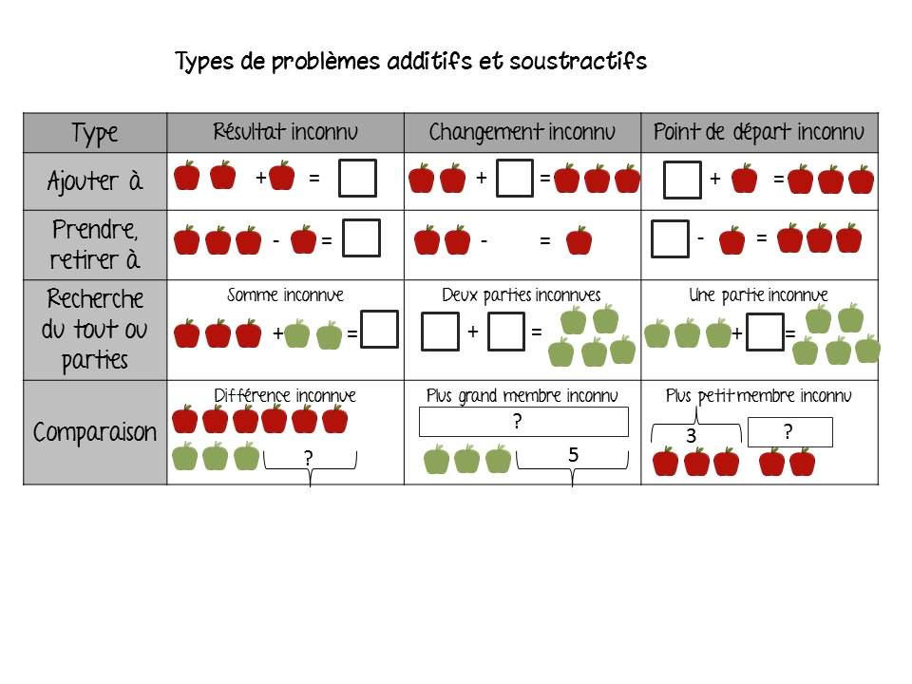
Notes:
Une façon de représenter des typologies afin de varier les types de problèmes et ne pas en oublier.

Slide 20
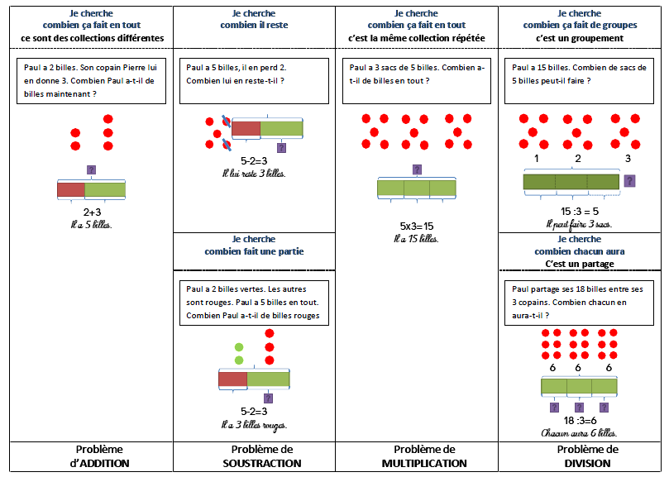

Slide 21
TRAVAILLER EN PARTENARIAT
PE/ATSEM
Expliquer à l’ATSEM les enjeux de l’apprentissage pour l’activité menée lui permet de donner du sens à ce qu’elle fait.
Utiliser un lexique et des gestes communs:
- Distinguer « chiffre » et « nombre »
- Gestuelle pour le dénombrement « … et encore un »
-Distinguer les deux aspects du nombre (cardinal/ordinal)
Notes:
un nouveau décret publiée le 1er mars 2018 : AGENTE/AGENT D'ACCOMPAGNEMENT A L'EDUCATION DE L'ENFANT
Art. 2.-Les agents territoriaux spécialisés des écoles maternelles sont chargés de l'assistance au personnel enseignant pour l'accueil et l'hygiène des enfants des classes maternelles ou enfantines ainsi que de la préparation et la mise en état de propreté des locaux et du matériel servant directement à ces enfants. « Les agents territoriaux spécialisés des écoles maternelles appartiennent à la communauté éducative. Ils peuvent participer à la mise en œuvre des activités pédagogiques prévues par les enseignants et sous la responsabilité de ces derniers. Ils peuvent également assister les enseignants dans les classes ou établissements accueillant des enfants à besoins éducatifs particuliers. « En outre, ils peuvent être chargés de la surveillance des enfants des classes maternelles ou enfantines dans les lieux de restauration scolaire. Ils peuvent également être chargés, en journée, des missions prévues au premier alinéa et de l'animation dans le temps périscolaire ou lors des accueils de loisirs en dehors du domicile parental de ces enfants.
Il est important que l’ATSEM sache ce que l’on attend des élèves pour l’activité menée et que quelques gestes professionnels précis soient partagés avec l’enseignant (comptage-dénombrement et non numérotage). Cela permet à l’ATSEM de comprendre ce qu’elle fait et pourquoi elle le fait, mais également pourquoi on lui demande d’adopter une démarche particulière.
Cardinal/ordinal: l’important n’est pas que l’ATSEM maitrise le vocabulaire précis mais bien qu’elle distingue les deux aspects du nombre lors des mises en œuvre (la quantité // la position ou le numéro).

Slide 22
Retour sur expérience
Programmation de cycle
Changement de pratique,
des coins jeux…
Difficultés rencontrées, remédiations

Slide 23
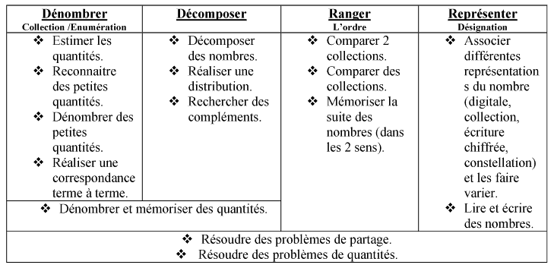
Notes:
S’appuyer sur ce tableau pour déterminer la programmation de cycle
https://youtu.be/7quHGbemeiM

Slide 24
PROPOSITIONS POUR LE 2ème PRÉSENTIEL
Retour d’expérience
Gestes professionnels (verbaux et non verbaux)
Variables didactiques
Difficultés rencontrées et leviers
Modification de l’aménagement des coins-jeux, d’organisation de classe ou autres changements de pratiques
Propositions : apporter des photos, de courtes vidéos ou du matériel.
Notes:
Cette diapo est pour le formateur: toutes les pistes ne pourront pas être exploitées.

